Slide 1
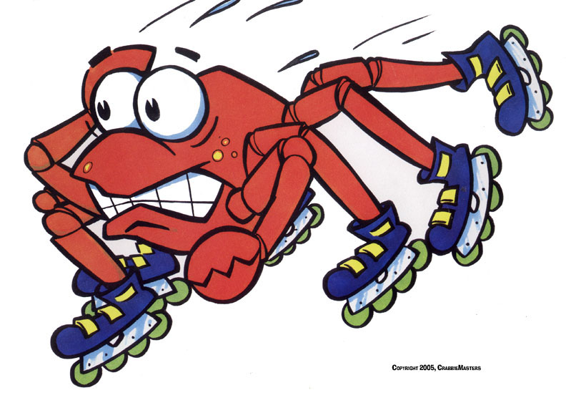
AKHLAQ CLASSE 5
LEÇON 16
LA PRECIPITATION
Réalisé par une Kaniz-é-Fatéma
Approuvé par Moulla Nissar

Slide 2
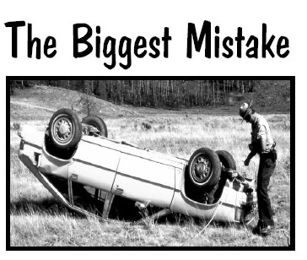
Se précipiter, c’est faire quelque chose de manière si pressante que vous ne réfléchissez pas aussi clairement que vous le pourriez. En vous précipitant, il y a des chances que vous vous trompiez.

Slide 3
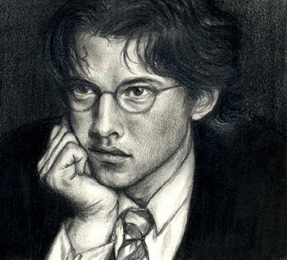
Si vous prenez votre temps et que vous faîtes les choses à un rythme régulier, il est plus probable que vous prendrez plus le temps de réfléchir et que vous ferez mieux les choses.
?

Slide 4
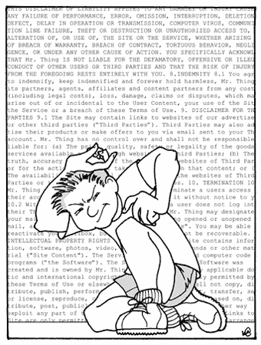
Mais en agissant précipitamment, votre esprit travaille très vite et vous pourriez oublier un aspect qui pourrait vous causer de gros ennuis plus tard.

Slide 5
Un dicton dit : "Se presser est une perte de temps."

Slide 6
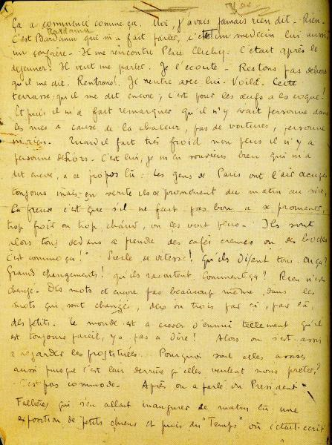
Cela veut dire qu’en vous pressant, vous pourriez oublier un détail qui vous causera encore plus d’ennuis que si vous aviez pris le temps, dès le départ, de faire correctement ce que vous aviez à faire.

Slide 7
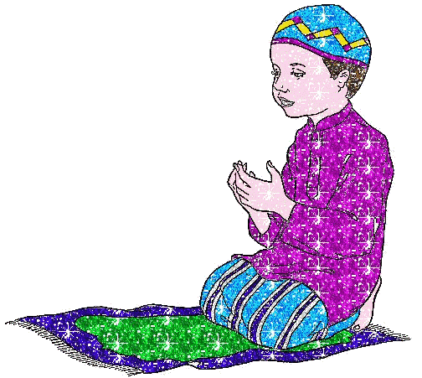
L’une des choses essentielles pendant lesquelles vous ne devez pas vous presser, c’est vos prières.

Slide 8
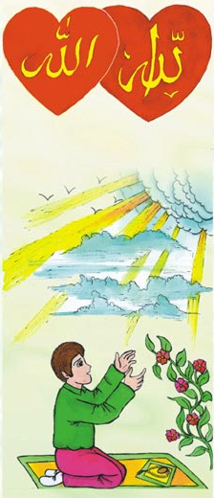
Si vous faîtes rapidement vos prières, c’est que vous ne faîtes pas attention à Allah ; ce qui montre que vous êtes ingrats. Se presser pendant la prière, c’est aussi en profiter moins.

Slide 9
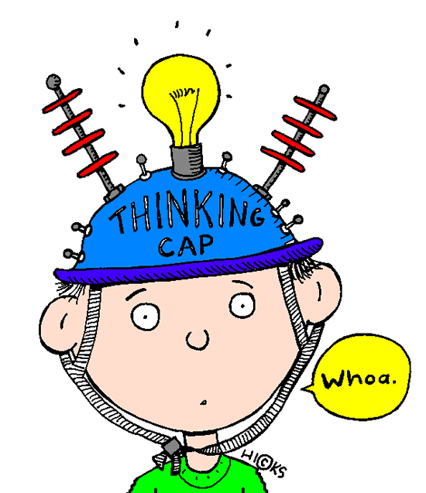
Prenez toujours le temps de faire les choses. Réfléchissez avant d’agir.

Slide 10
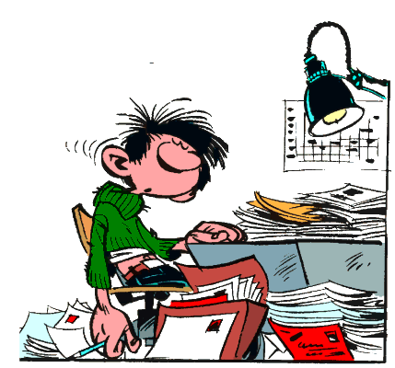
Ne prenez pas trop votre temps au point de ne jamais arriver à bout, mais ne vous précipitez pas non plus au point d’oublier quelque chose qui vous obligerait à tout recommencer.

Slide 11
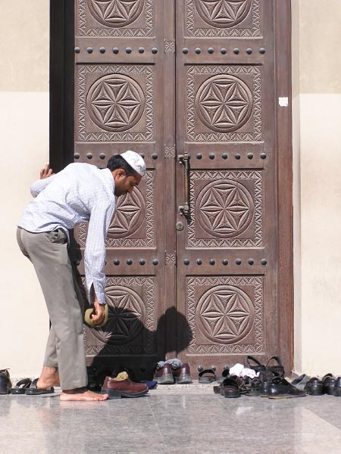
La chose essentielle à laquelle vous DEVEZ vous presser, c’est pour aller prier à l’heure ou pour aller au Namaze Jamàt. Lorsque vous entendez l’Azàne, vous devez vous presser pour rejoindre la prière.

